Slide 1
第17课时 细胞的分化、癌变、衰老和凋亡

Slide 2
1
锁定要点 互动探究
高效复习 落实基础知识

Slide 3
考点一 细胞分化与细胞的全能性
1. 细胞通过分化产生不同类型的细胞
（1）细胞分化
形态、结构和功能
①概念：细胞在 ⁠上发生持久的、差异 性变化的过程称为细胞分化。
不可逆
②特点：正常情况下，细胞分化是 ⁠的。
分化
③意义：个体发育是细胞分裂、 ⁠的结果。
（2）细胞分化的实质——遗传物质有选择地发挥作用
根本原因
直接原因

Slide 4
【知识拓展】 细胞分化中表达的基因
（1）管家基因：所有细胞均表达的一类基因，这类基因的产物是 维持细胞基本生命活动所必需的，如呼吸酶基因、ATP水解酶 基因。
（2）奢侈基因：不同类型细胞特异性表达的一类基因，其产物 赋予不同细胞特异性的生理功能，如血红蛋白基因、胰岛 素基因。
因此，准确地说，同一生物体不同类型的细胞内DNA相同， 而RNA和蛋白质不完全相同。

Slide 5
2. 干细胞
（1）概念：干细胞是一类可以分化成为各种细胞的 ⁠细 胞。干细胞的一个显著特点是进行不对称分裂。
未分化

Slide 6
（2）分类
①根据分化潜能的不同进行分类
分类 | 举例
全能干细胞 | 受精卵 | 能产生生物体所需要的所有类型的细胞
多能干细胞 | 胚胎干细胞 | 不能发育成完整个体，但是可以发育 成除胎盘外的所有成体组织
专能干细胞 | 神经干细胞 | 可以分化成各类神经细胞

Slide 7
②根据来源进行分类
分类 | 特点
胚胎干细胞 | 存在于早期胚胎中，具有分化为成年动物体内的任何一种类型的细胞，并进一步形成机体的所有组织和器官甚至个体的潜能
成体干细胞 | 是成体组织或器官内的干细胞，具有组织特异性
诱导多功能 干细胞 | 通过人工方法诱导已完成分化的成熟细胞“去分化”，逆转成为具有分裂能力和分化潜能的多功能干细胞，实现细胞重新编程过程

Slide 8
3. 细胞具有全能性
概念 | 细胞的全能性是指高度分化的组织细 胞仍具有发育成 ⁠和分化 出各种细胞的潜能
条件 | ① ；②给予一定营养物质、 激素等；③适宜的温度等环境条件
完整个体
离体
种子发育成个体不能体现细胞的全能性

Slide 9
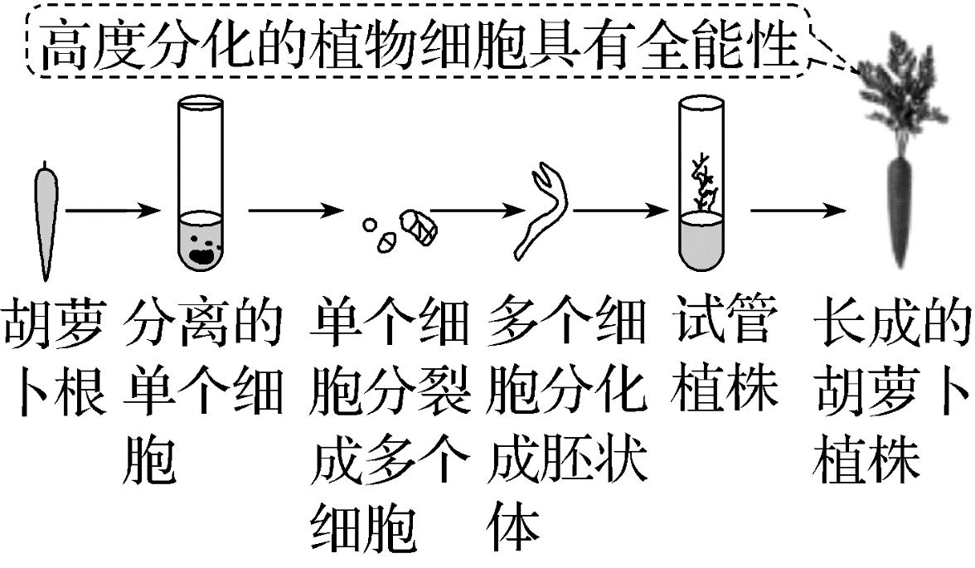
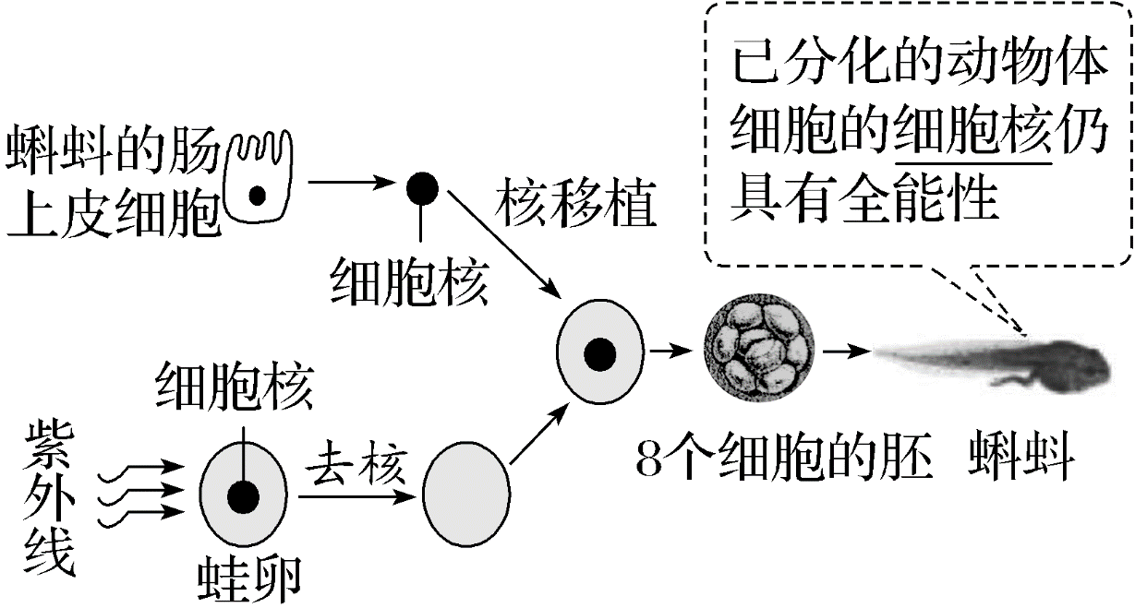
实 例 | 植物组织培养（以 胡萝卜组织培养为例）
 | 克隆动物的培育（以美洲 爪蟾的核移植为例）

Slide 10
1. 理解细胞分化的关键点
（1）细胞分化的实质：在个体发育过程中，不同组织细胞由于基 因的选择性表达，转录出不同的mRNA，控制合成出不同的 蛋白质。
（2）细胞分化分子水平上的标志：合成了某种细胞特有的蛋白 质，如血红蛋白、唾液淀粉酶、胰岛素等。
（3）细胞分化的“变”与“不变”
①不变：DNA、tRNA、rRNA、细胞的数目。
②改变：mRNA、蛋白质的种类，细胞的形态、结构和功能。

Slide 11
2. 理解植物细胞全能性
（1）植物细胞的全能性易表达，动物（特别是脊椎动物，如哺乳 动物）细胞的全能性受限制，但动物细胞的细胞核仍具有全 能性。
（2）细胞全能性的表达能力高低与分化程度呈负相关，分化程度 越高，全能性的表达能力越低。
（3）植物的组织细胞经过脱分化形成愈伤组织，是在人工条件下 细胞分化的逆过程，是使已分化的细胞回到未分化状态的过 程，但在自然条件下，细胞分化是不可逆的。
（4）全能性的基础是细胞具有全套遗传信息，筛管细胞、哺乳动 物成熟的红细胞等因细胞分化导致细胞核消失的无核细胞完 全丧失细胞的全能性。

Slide 12
1. （浙江经典高考题）同一个体的神经细胞与巨噬细胞的功能不同。 下列关于这两种细胞的叙述，错误的是（ ）
A. 不会脱分化到受精卵的状态
B. 细胞核中的染色体数目相同
C. 功能不同是由于发生了细胞分化
D. 功能差异是在减数分裂过程中形成的

Slide 13
2. （2023·浙江温州模拟）如图为人体某早期胚胎细胞（甲）的部分 生命历程，图中乙、丙、丁、戊表示各个时期的细胞，a、b表示细 胞在正常情况下所进行的生理过程。下列叙述正确的是（ ）
①a过程是有丝分裂，b过程是细胞分化 ②乙和丙的染色体组成不同 ③丁与戊因遗传物质不同而发生分化 ④甲、丁、戊中的蛋白质不完全相同
A. ①② | B. ①④
C. ③④ | D. ②③④

Slide 14
3. （海南经典高考题）关于人体造血干细胞的叙述，错误的是（ ）
A. 造血干细胞与成熟红细胞中的酶存在差异
B. 造血干细胞分化为成熟红细胞的过程是可逆的
C. 健康成年人的造血干细胞主要存在于其骨髓中
D. 造血干细胞分化形成的红细胞和白细胞寿命不同

Slide 15
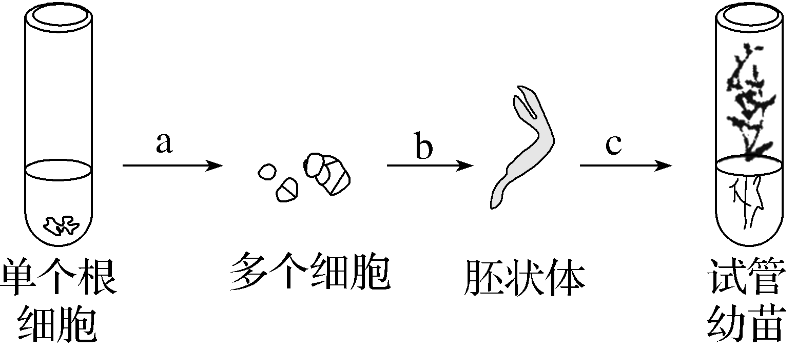
4. 分离的胡萝卜根细胞发育成植株的过程示意图如下。下列叙述中正 确的是（ ）
A. 过程a中的细胞均具有相同的染色体数
B. 过程b中的细胞遗传物质发生差异性变化
C. 该过程体现植物细胞的全能性
D. 上述过程中的细胞会出现四分体

Slide 16
考点二 细胞的癌变、衰老和凋亡
1. 癌细胞可以无限制地分裂
（1）癌细胞的概念：在某些 的作用下，有的细胞会 变得不受控制而 ，这种细胞就是 ⁠。
致癌因素
无限增殖
癌细胞

Slide 17
（2）癌细胞的特点

Slide 19
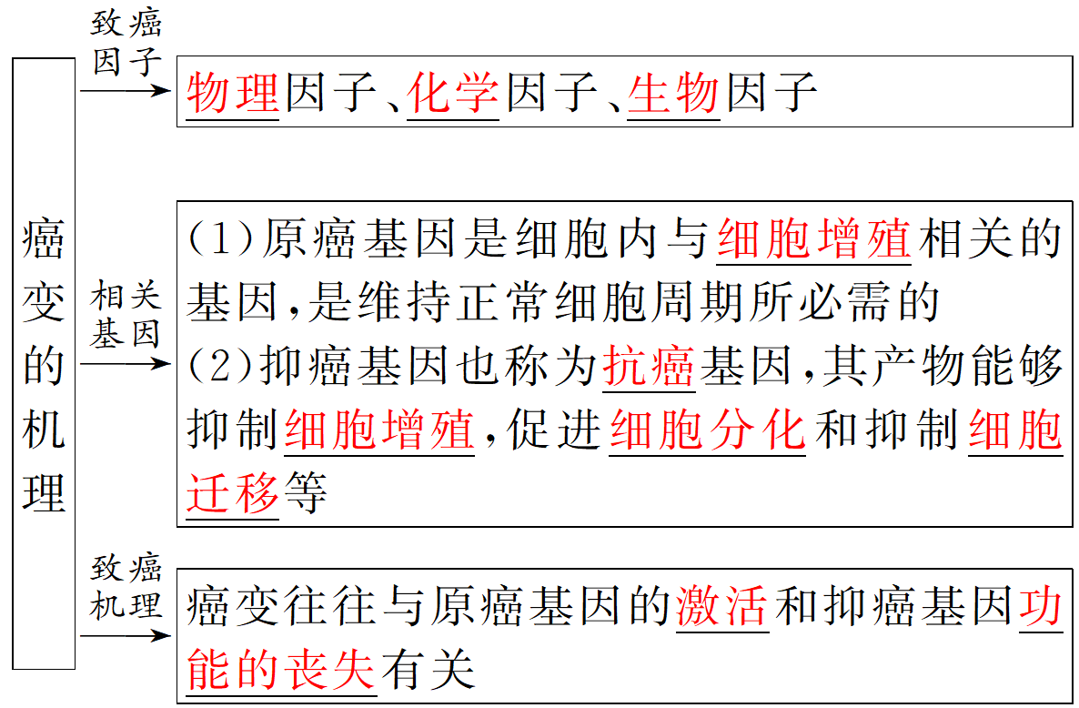
（3）癌变的机理

Slide 20
2. 衰老细胞的结构和代谢产生异常
（1）概念：生物个体发育成熟后，随着年龄的增加，机能减退， 内环境稳定性 ，趋向死亡的 ⁠的现象。
下降
不可逆

Slide 21
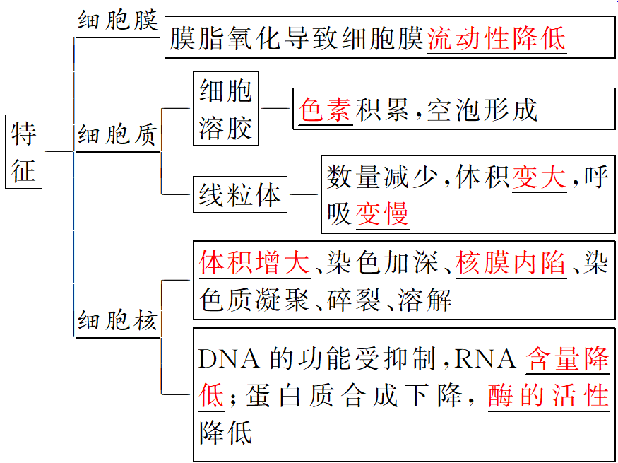
（2）特征
是不是所有酶活性都降低？

Slide 22
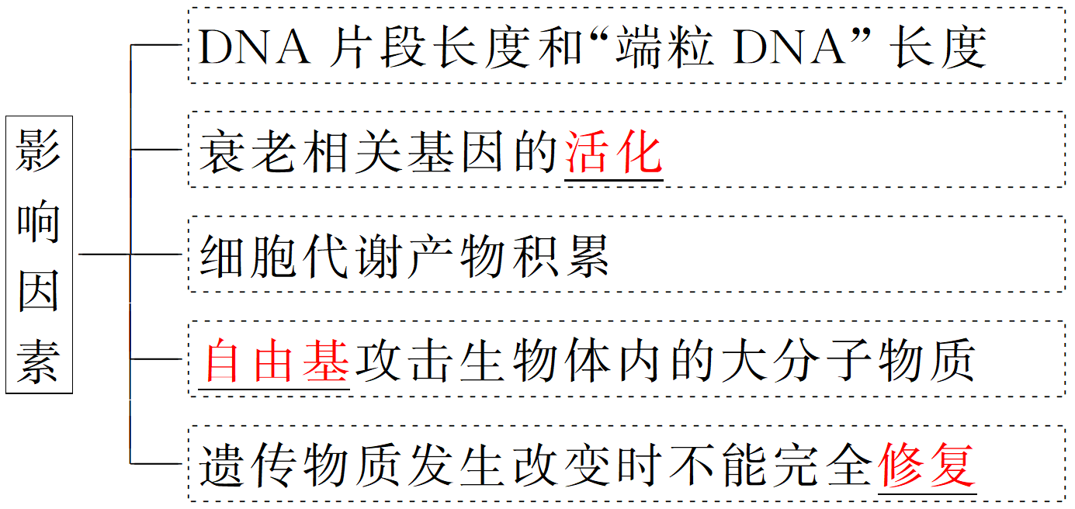
（3）衰老的机制
细胞衰老时各种细胞成分在受到 ⁠环境的损伤后，
因缺乏完善的 ，使遗传物质的“差错” ⁠ ⁠所致。
内、外
修复
积累
（4）影响因素

Slide 23
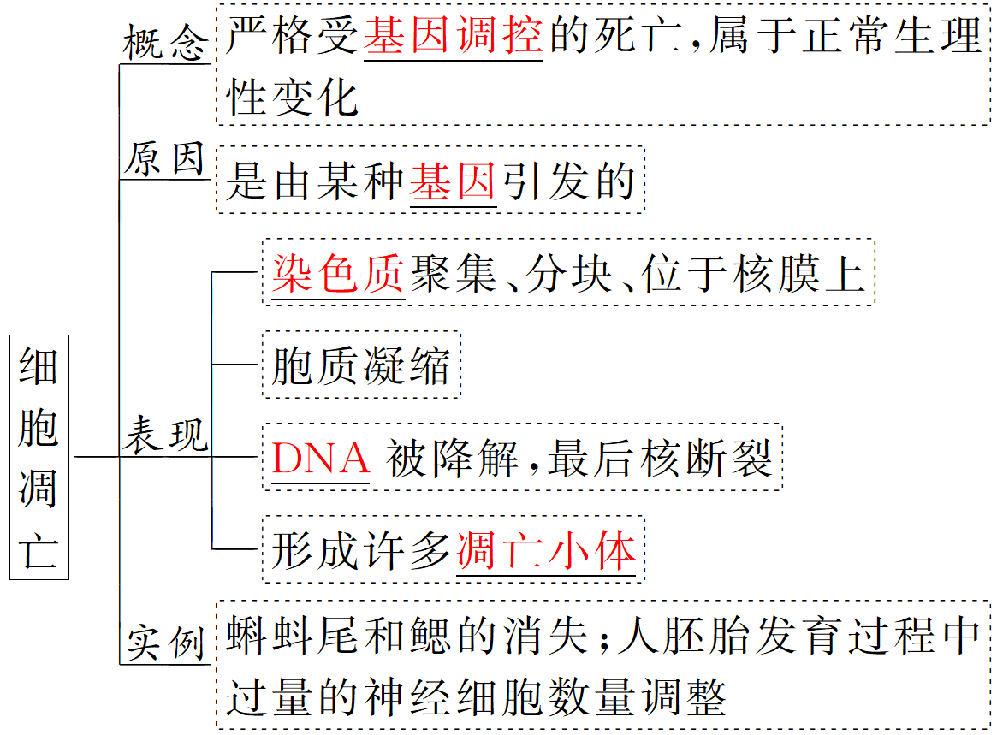
3. 衰老细胞的死亡受基因的调控

Slide 24
细胞生命历程各过程比较分析
 | 细胞分化 | 细胞衰老 | 细胞凋亡 | 细胞癌变
实质 | 基因的选 择性表达 | 内因、外因共同 作用的结果 | 遗传机制决定 的编程性调控 | 致癌因子影响下， 原癌基因和抑癌基 因发生突变
结果 | 形成不同 组织器官 | 细胞正 常死亡 | 基因决定的细 胞自动结束生 命的正常死亡 | 形成无限增殖的癌 细胞

Slide 25
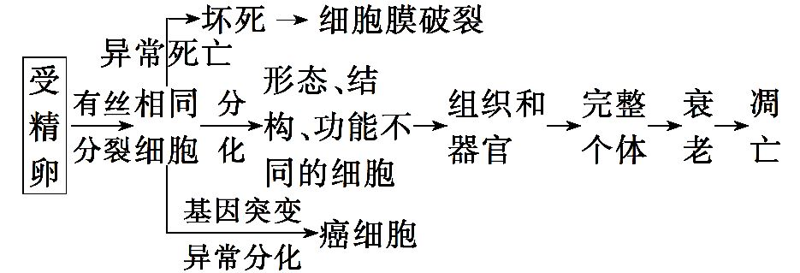
 | 细胞分化 | 细胞衰老 | 细胞凋亡 | 细胞癌变
遗传 物质 | 不变 |  |  | 改变
联系

Slide 26
1. （2023·衢州五校期末）下列关于癌细胞和细胞癌变的叙述，错误 的是（ ）
A. 癌细胞是由正常细胞转化而来的，且保留了原来细胞的某些特点
B. 癌细胞的蛋白质合成及分解代谢都增强，但合成代谢超过分解代谢
C. 癌细胞在体外培养时表现为贴壁生长和会合成单层后停止生长的 特点
D. 细胞癌变往往与原癌基因的激活和抑癌基因功能的丧失有关

Slide 27
2. （2023·温州5月适应考）衰老细胞各种结构及其功能总体上呈衰退 变化。下列不属于衰老细胞特征的是（ ）
A. 膜脂氧化导致细胞膜流动性降低
B. 细胞核体积增大，染色质凝聚、碎裂、溶解
C. 细胞质色素积累、空泡形成
D. DNA被有规律地降解为大小不同的片段

Slide 28
3. （经典高考题）研究表明，激活某种蛋白激酶PKR，可诱导被病毒 感染的细胞发生凋亡。下列叙述正确的是（ ）
A. 上述病毒感染的细胞凋亡后其功能可恢复
B. 上述病毒感染细胞的凋亡不是编程性死亡
C. 上述病毒感染细胞的凋亡过程不受基因控制
D. PKR激活剂可作为潜在的抗病毒药物加以研究

Slide 29
4. （2023·浙江长兴、缙云、余杭三校模拟）下列有关细胞生命历程 的叙述，正确的是（ ）
A. 癌细胞的表型和基因组成的完整性都发生了改变
B. 癌细胞容易在组织间转移，不再保留原来细胞的特点
C. 玉米种子发育为植株体现了胚细胞具有全能性
D. 衰老、凋亡、癌变的细胞，形态和结构均发生显著的变化

Slide 30
2
感悟高考 真题演练
体验品悟 培育学科素养

Slide 31
1. （2022·浙江6月选考4题）下列关于细胞衰老和凋亡的叙述，正确 的是（ ）
A. 细胞凋亡是受基因调控的
B. 细胞凋亡仅发生于胚胎发育过程中
C. 人体各组织细胞的衰老总是同步的
D. 细胞的呼吸速率随细胞衰老而不断增大
2. （2022·浙江1月选考1题）在某些因素诱导下，人体造血干细胞能 在体外培养成神经细胞和肝细胞。此过程主要涉及细胞的（ ）
A. 分裂与分化 | B. 分化与癌变
C. 癌变与衰老 | D. 衰老与分裂

Slide 32
3. （2020·浙江7月选考7题）下列与细胞生命活动有关的叙述，正确 的是（ ）
A. 癌细胞表面粘连蛋白增加，使其容易在组织间自由转移
B. 高等动物衰老细胞的线粒体体积随年龄增大而减小，呼吸变慢
C. 高等植物胚胎发育过程中，胚柄的退化是通过编程性细胞死亡实 现的
D. 愈伤组织再分化形成多种类型的细胞，这些细胞中mRNA的种类和 数量相同

